Slide 1

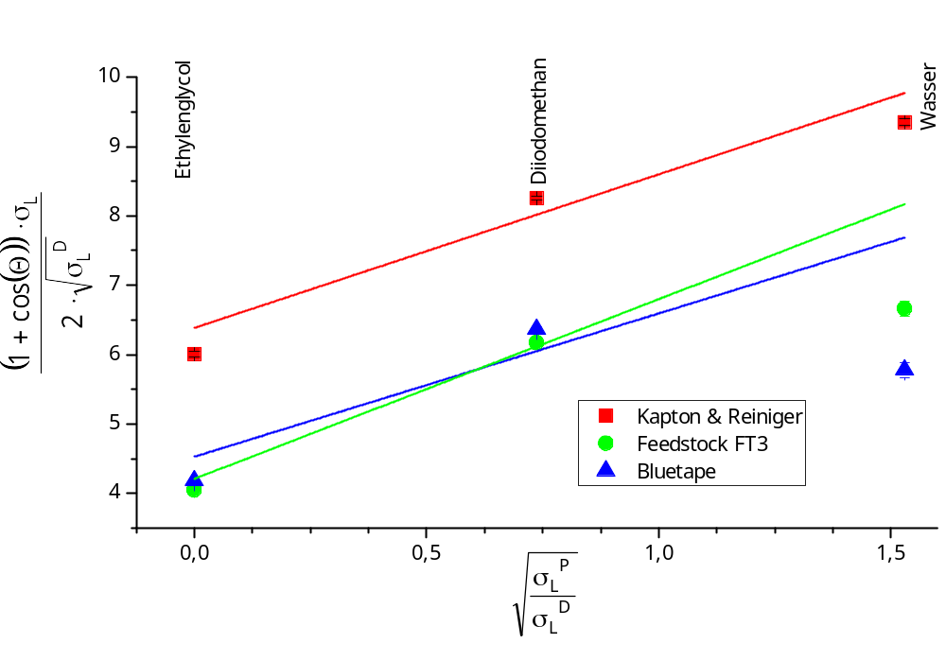

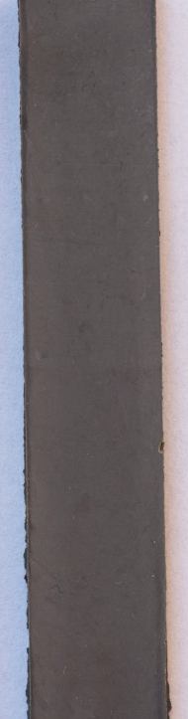
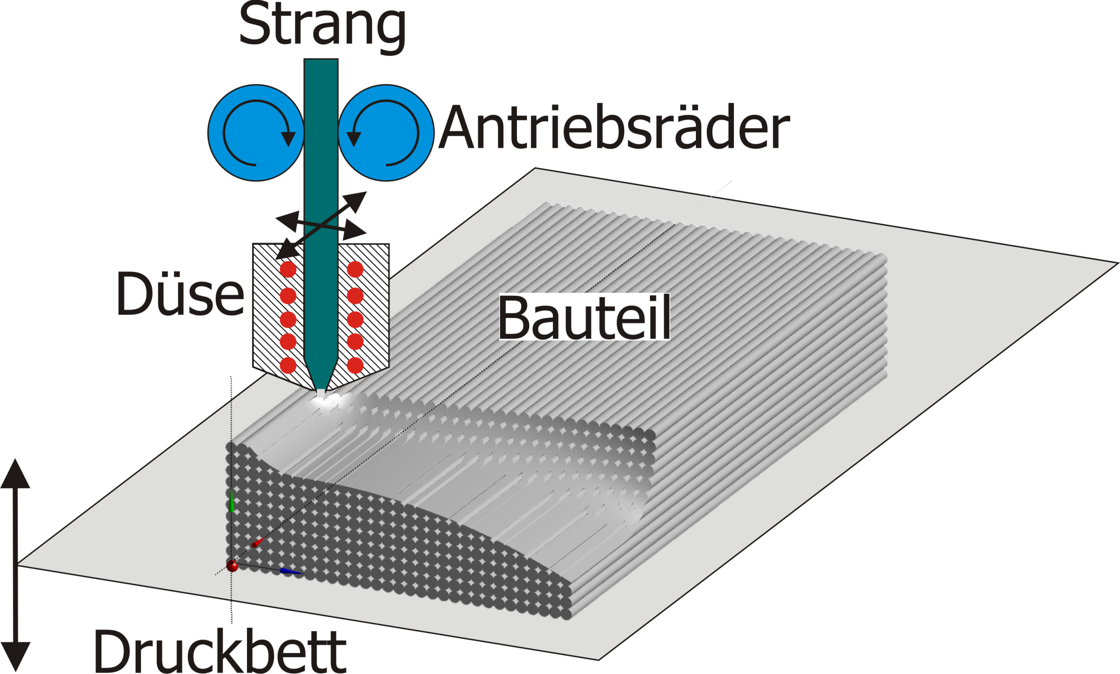
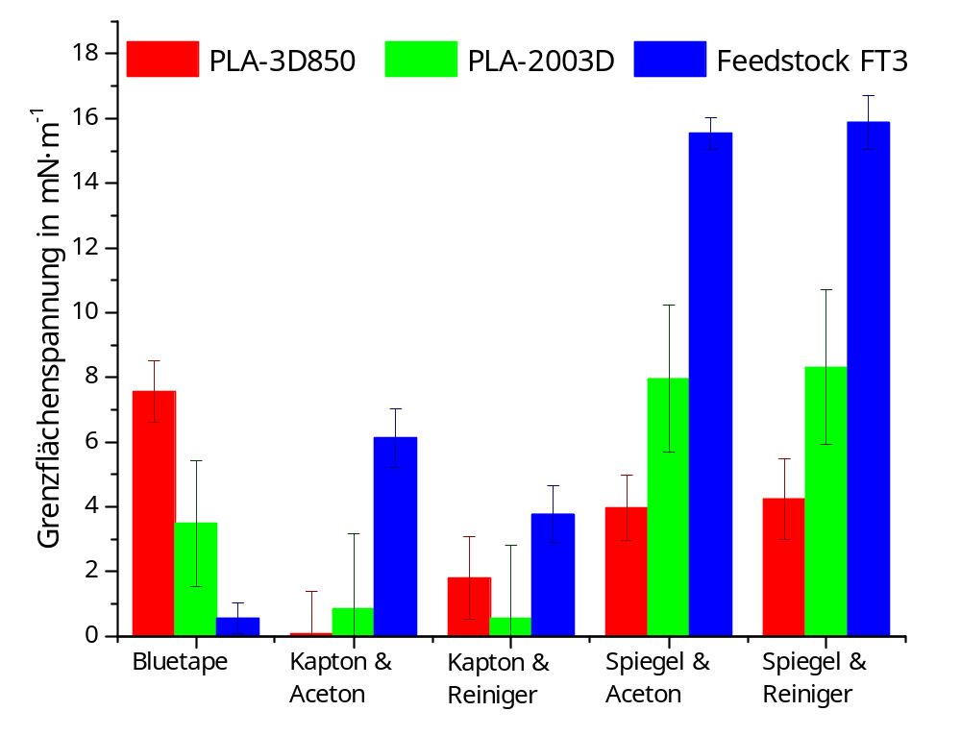
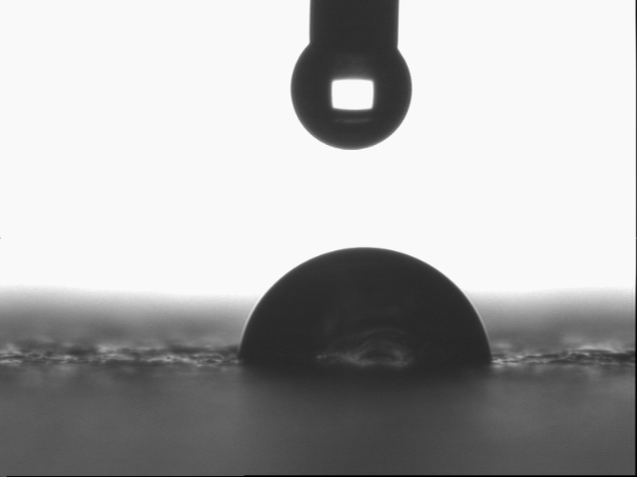



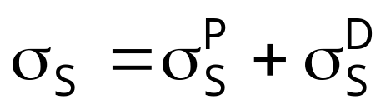

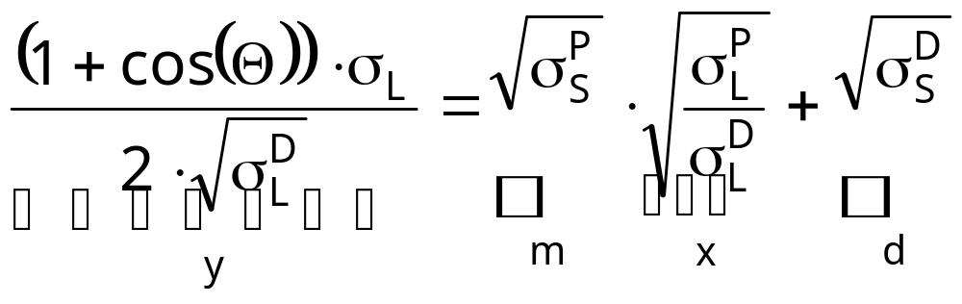


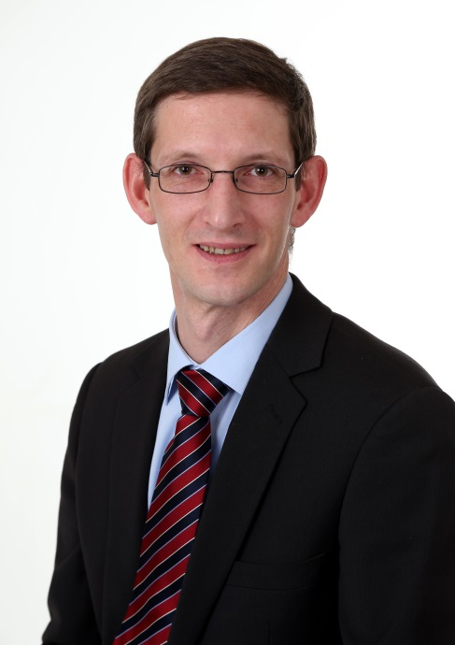
Kunststoffverarbeitung
Otto Glöckel-Strasse 2, 8700 Leoben, Austria
+43 3842 402 3511
stephan.schuschnigg@unileoben.ac.at
www.kunststofftechnik.at
Haftungsvorhersage und Haftungsverbesserung im
Fused Filament Fabrication (FFF) Prozess
S. Schuschnigg*, P. Huber, M. Spörk, C. Holzer
Kunststoffverarbeitung, Montanuniversität Leoben, Otto-Glöckel Straße 2, 8700 Leoben, Österreich.
Schmelzeschichtung
Kontaktwinkel
Haftung
Bei der additiven Fertigung mittels Schmelzeschichtung (Fused Filament Fabrication FFF), kommt es mit jeder neuen Schicht zu einer Benetzung der alten mit der frischen Polymer-schmelze, welche aus der Düse mittels Extrusion herausgedrückt wird. Der Volumenstrom wird durch den Filamentdurchmesser und die Vortriebsgeschwindigkeit geregelt, während die Temperatur an der Düse durch Heizzonen eingestellt wird. Besonders bei der ersten Schicht bei der die Kunststoffschmelze auf das Druckbett abgelegt wird, führt die anschließende Abkühlung und Erstarrung der Schmelze zu einer Volumensschwindung. Je nach Polymer und Temperaturunterschied bildet sich die Schwindung mehr oder weniger stark aus. Häufig sorgt sie dafür, dass sich die gedruckten Bauteile vom Druckbett ablösen und der Druck dadurch abgebrochen werden muss.
Des Weiteren wurden jeweils zwei unterschiedliche Reinigungsmittel verwendet, um deren Einfluss auf die Haftung zu untersuchen. Der erste Reiniger besteht aus Wasser, Tensid und einer Mischung von organischen Lösemitteln (Butan, Methoxy-propan-2-ol, Ethanol sowie Propan), während der zweite reines Aceton war. Bei den Kunststoffen der Firma Natureworks ® handelt es sich um zwei verschiedene PLA-Typen, wovon eine speziell für den 3D-Druck optimiert ist, während die andere eine Standardtype ist. Diese Materialien wurden in einer Vakuumpresse zu Platten gepresst. Weiters wurde eine Materialmischung (Polymermischung mit
50 vol.% Stahlpulver) aus dem Projekt ReproMag zu Teststreifen verarbeitet.
Abb. 5: Auswertung (3)
Die Methode von Fowkes beschreibt auch die Wechselwirkung zwischen den Phasen. Mit der Kombination der Gleichungen kann wie in Abb. 5 gezeigt die lineare Approximation (3) durchgeführt werden. Der Achsenabschnitt entspricht der Wurzel des dispersen Anteils des Festkörpers und die Steigung der Wurzel des polaren Anteils.
Abb. 3:
Links) PLA- 2003D
Mitte) PLA- 3D850
Rechts) Feedstock FT3
Die Proben wurden mit einem Kontaktwinkelmessgerät (Krüss DAS 100) untersucht. Dabei wurden bei Raumtemperatur drei unterschiedliche Testflüssigkeiten (Wasser, Diiodomethan und Ethylenglycol) mit bekannten polaren und dispersen Anteilen auf die Oberflächen getropft und der sich im Gleich-gewicht ergebende Kontaktwinkel gemessen.
Abb. 1: Prinzipskizze FFF
Abb. 6.: Grenzflächenspannung
Für eine gute Haftung sollte die Oberflächenspannung σ_{L} bzw. –energie σ_{S} der beiden Kontaktpartner möglichst hoch, und die dispersen und polaren Anteile beider Komponenten ähnlich sein. Aus dieser Betrachtung folgt, dass die Grenzflächen-spannung σ_{SL} möglichst gegen Null gehen soll, um eine perfekte Benetzung zu erzielen. Der Vergleich der Ergebnisse mit den Versuchen am Drucker zeigte erste Übereinstimmungen.
Material
Um eine Aussage zu treffen, in wie weit die Entformungskraftmessungen, welche an den Lehrstühlen für Kunststoffverarbeitung und Spritzgießen von Kunststoffen im Bereich des Spritzgießens in der Vergangenheit durchgeführt wurden, auch im Bereich des FFF anzuwenden sind, wurden unterschiedliche Materialpaarungen untersucht. Die untersuchten drei Druckbette sind der Glasspiegel, dieser mit einer Kaptonfolie oder einem Bluetape (eine Art Malerklebeband) beklebt.
Abb. 4: Tropfen Ethylenglycol auf Bluetape
Mit der Methode nach Owens (1) kann für jedes Material der polare σ^{P} und disperse σ^{D} Anteil, sowie die gesamte Oberflächenenergie σ_{S} der Festkörper bestimmt werden.
Danksagung
a)
b)
(1)
(2)
Diese Forschung wurde im Leitprojekt Addmanu Nr. 849297 (Stärkung der österreichischen Wertschöpfungsketten für generative Fertigung in der industriellen Produktion) mit Unterstützung des FFG getätigt und mit Mitteln des Bundes gefördert. Wir möchten uns besonders für die Hilfe bei Ass.Prof. Dipl.-Ing. Dr.mont. Berger, (Lehrstuhl für Spritzgießen der Kunststoffe) sowie bei Mag.rer.nat Nothdurft (PCCL) bedanken.
c)
(3)
Die Messungen der Grenzflächenspannung σ_{SL} kann durch die Young‘sche Gleichung (2) beschrieben werden.
Abb. 2: a) Spiegel, b) Kaptonfolie, c) Bluetape
* … Autor
Literatur
Dipl.-Ing. Stephan Schuschnigg
Leiter Arbeitsgruppe Extrusion
Breuninger J., et.al.: Generative Fertigung mit Kunststoffen, Konzeption und Konstruktion für Selektives Lasersintern, Springer, Berlin, Heidelberg, 2013
Berger G.R., et.al.: A study on the role of wetting parameters on friction in injection moulding Int. J. Mater. Prod. Tec. (1), 2015
Owens, D.K., et.al.: Estimation of the surface free energy of polymers, Journal of Applied Polymer Science 13 (8), 1969, S. 1741–1747

